Slide 1


Обзор типовых обращений граждан в сфере законодательства о персональных данных
Главный специалист-эксперт
Управления по Тамбовской области
Чемерчева Анна Андреевна

Slide 2

Гарантии субъекту ПД
Конкретные и законные цели обработки ПД (ст. 5)
Хранение не дольше, чем этого требуют цели обработки ПД(ст. 5)
обработка ПД осуществляется с согласия субъекта (ст. 6)
-обязаны не раскрывать третьим лицам и не распространять ПД (ст.7)
согласие на обработку ПД может быть отозвано (ст. 9)

Slide 3
Субъект ПД имеет право на получение следующей информации:
1) подтверждение факта обработки ПД оператором;
2) правовые основания и цели обработки ПД;
3) цели и применяемые оператором способы обработки ПД;
4) наименование и место нахождения оператора, сведения о лицах, которые имеют доступ к ПД;
5) обрабатываемые ПД, относящиеся к соответствующему субъекту персональных данных, источник их получения;
6) сроки обработки ПД, в том числе сроки их хранения;
7) порядок предоставления информации о ПД;
8) информацию о трансграничной передаче данных;
9) наименование или ФИО и адрес лица, осуществляющего обработку ПД по поручению оператора;

Slide 4

Механизм взаимодействия между гражданином, оператором ПД и Роскомнадзором
Оператор,
осуществляющий обработку ПД

Slide 5
Динамика количества обращений в сфере ПД в ЦФО

Slide 6
Результаты рассмотрения обращений в 2015-2016 гг.

Slide 7
Тематика обращений в сфере ПД

Slide 8
Жалобы на действия банков, кредитных организаций и коллекторских агентств
Факт отношений с банком подтверждается наличием договора
Банк (кредитная организация) имеет право заключить договор цессии
Отзыв согласия не является основанием для прекращения обработки ПД
Хранение ПД осуществляется банками в соответствии с п. 7 ст. 5 152-ФЗ

Slide 9
Жалобы на Интернет-ресурсы
Размещение фотографий либо фамилии, имени, отчества без иной дополнительной информации не является обработкой ПД
Если личная информация была взята из публичного, открытого профиля социальной сети, это не является правонарушением
Вопросы защиты чести, достоинства и деловой репутации решаются в суде
http://

Slide 10

Жалобы граждан на организации ЖКХ
Управляющая организация имеет право осуществлять расчеты с нанимателями и собственниками жилых помещений при участии платежных агентов
Согласие нанимателей и собственников жилых помещений на передачу их персональных данных платежным агентам не требуется

Slide 11
Жалобы на редакции СМИ
обработка персональных данных может осуществляться без согласия субъекта
редакция СМИ освобождается от обязанности информировать субъекта ПД об обработке его ПД
Только если при этом не нарушаются права и законные интересы субъекта персональных данных


Slide 12
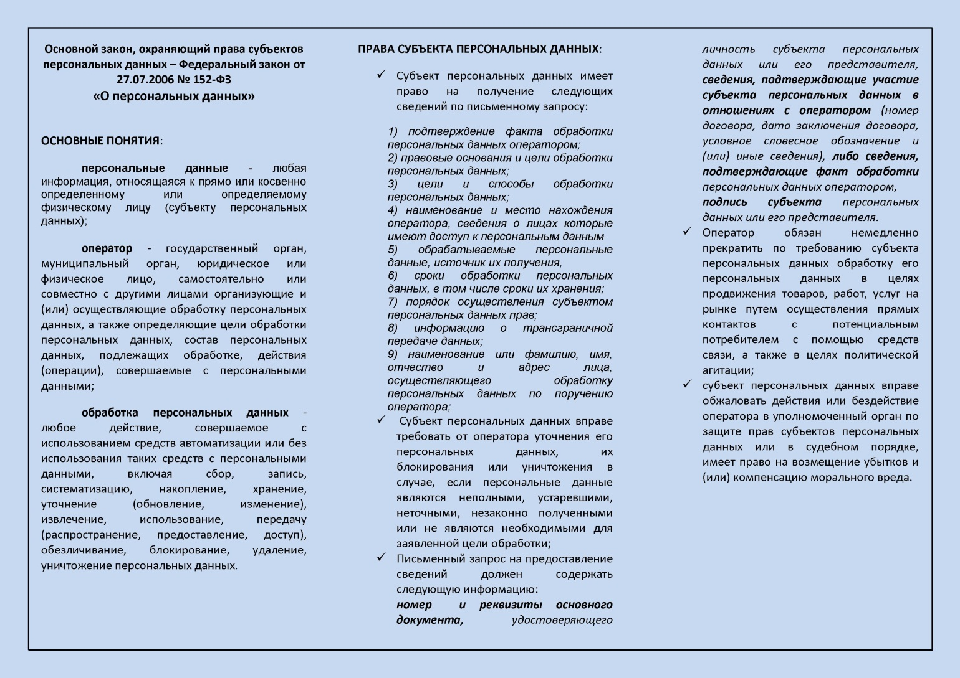
Пример памятки для гражданина

Slide 13
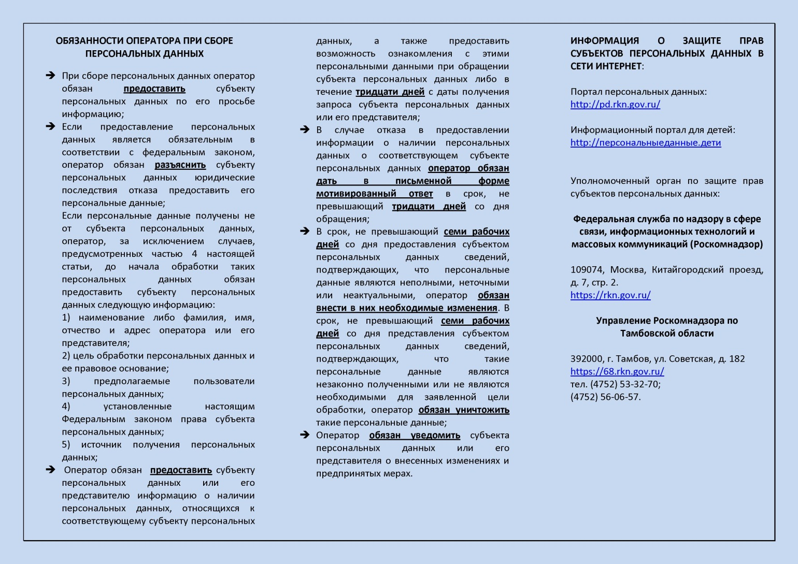

Slide 14
Спасибо за внимание!

